Slide 1
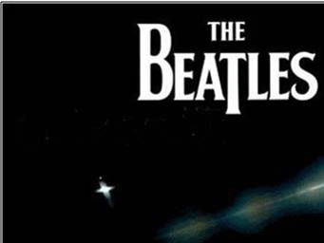

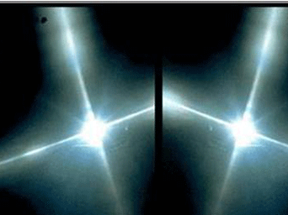
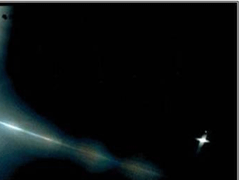
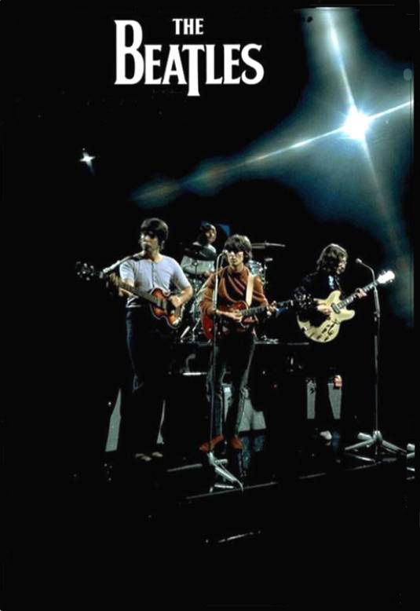
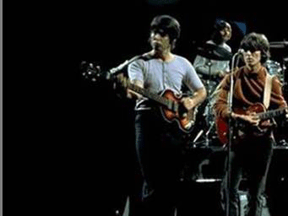
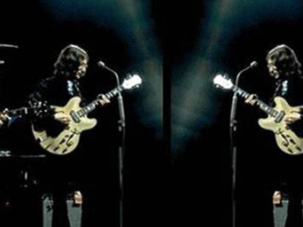
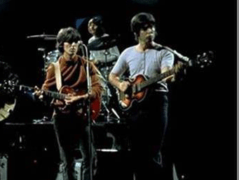
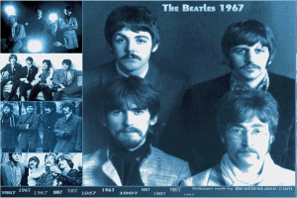
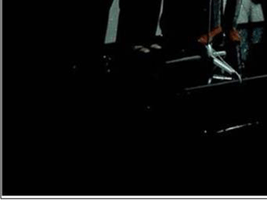
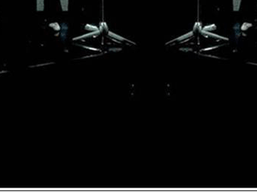
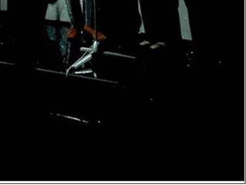

Golden Slumbers
Sueños Dorados
1969
Roberto
No tocar el ratón
Hacer clic para comenzar
Lima-Perú

Slide 2
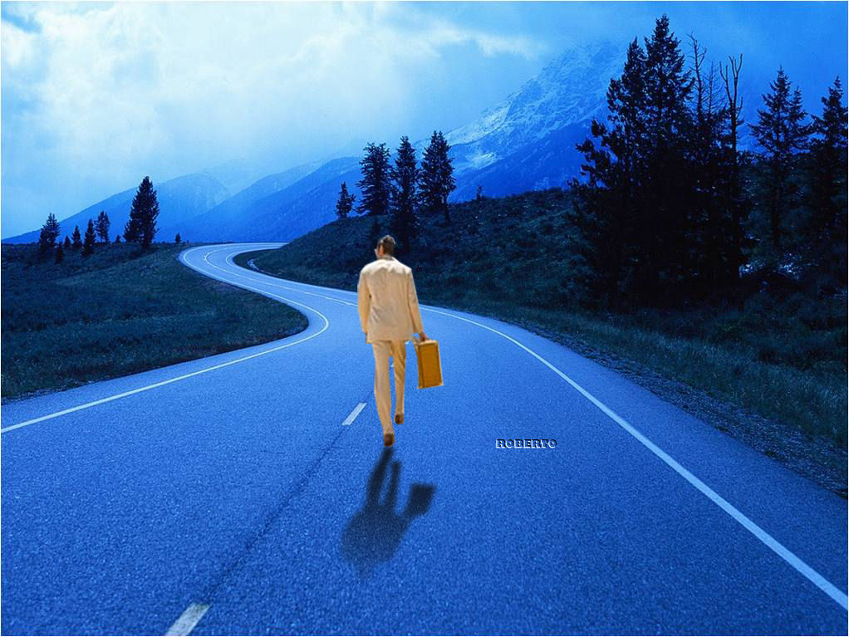
Once there was a way hubo allí, una vez, un camino
to get back homeward para volver a casa

Slide 3
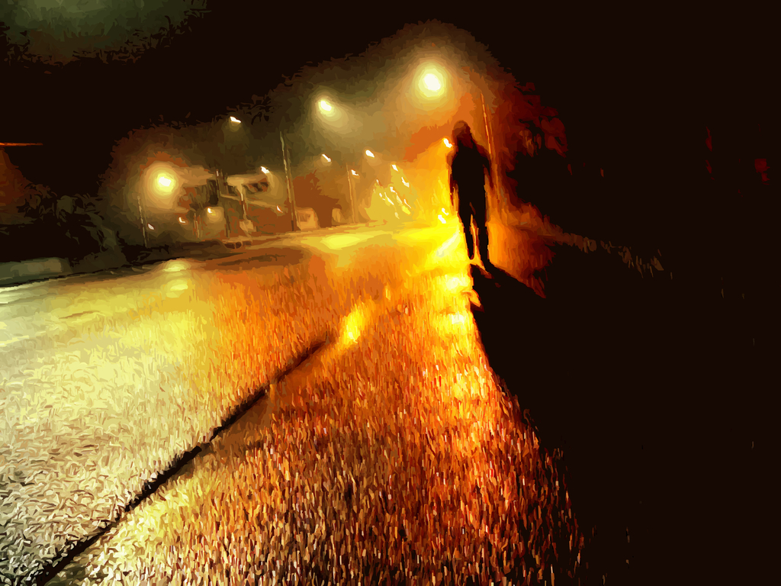
Once there was a way hubo allí, una vez, un camino
to get back home para volver a casa

Slide 4
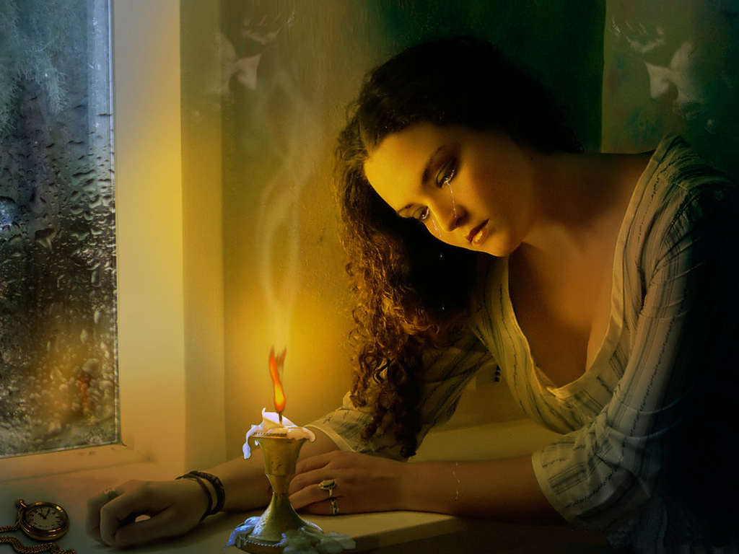
Sleep pretty darling do not cry duerme mi querida linda, no llores

Slide 5
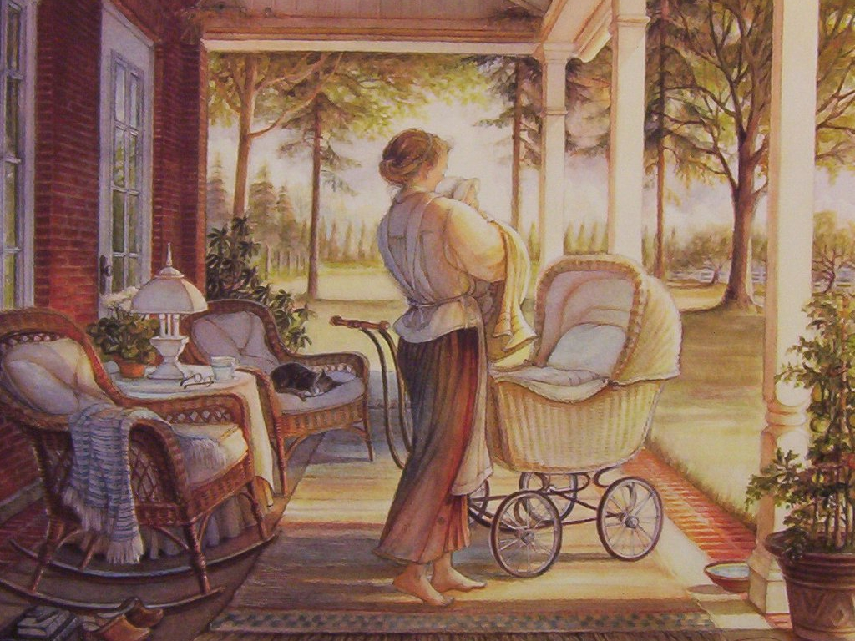
and I will sing a lullaby y yo cantaré una canción de cuna

Slide 6
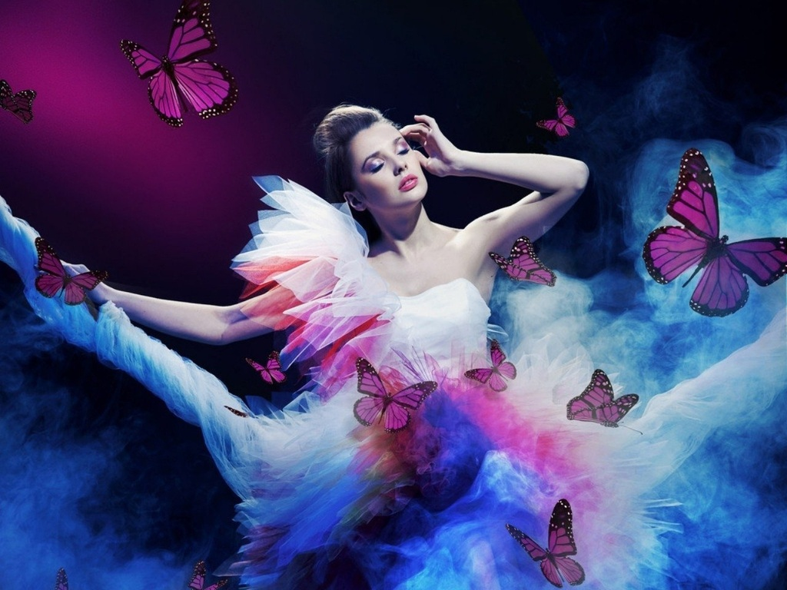
Golden slumbers fill your eyes sueños dorados que llenan tus ojos

Slide 7
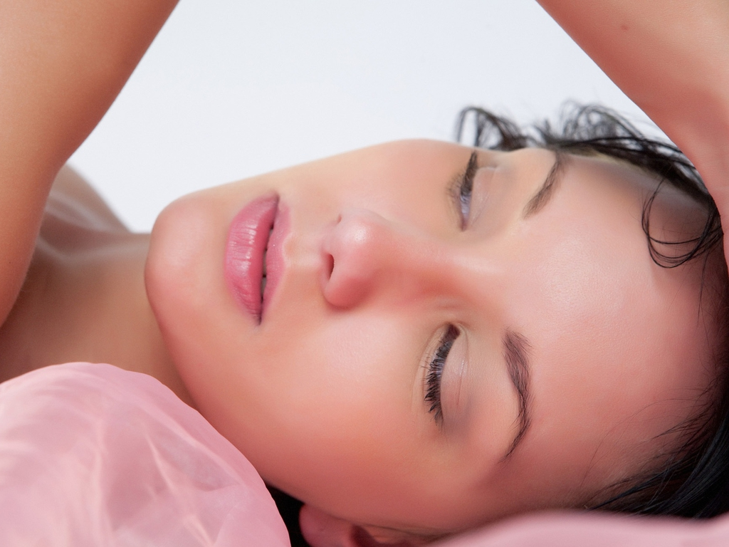
smiles awake you when you rise te despiertan sonrisas cuando te levantas

Slide 8
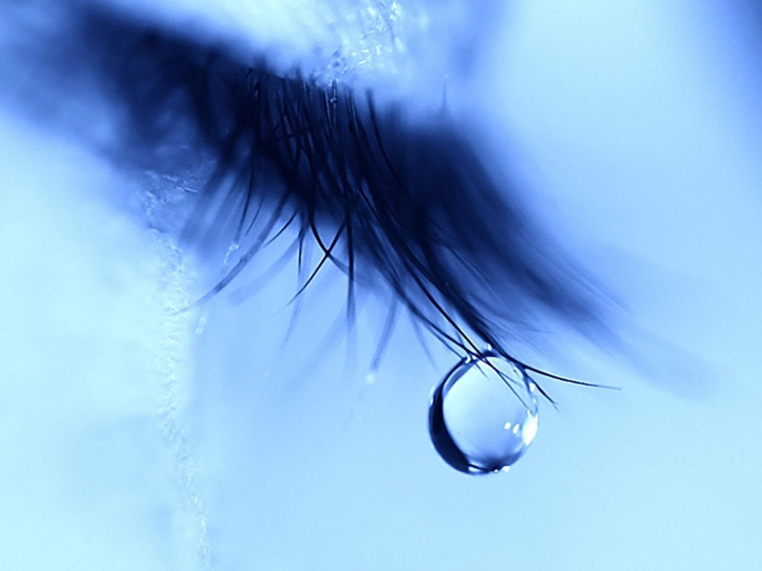
Sleep pretty darling do not cry duerme mi querida linda, no llores

Slide 9
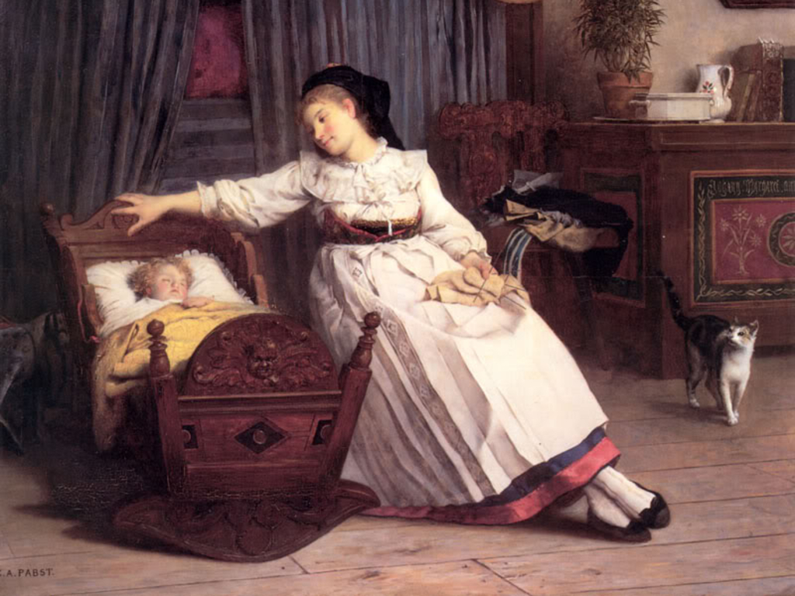
and I will sing a lullaby y yo cantaré una canción de cuna

Slide 10
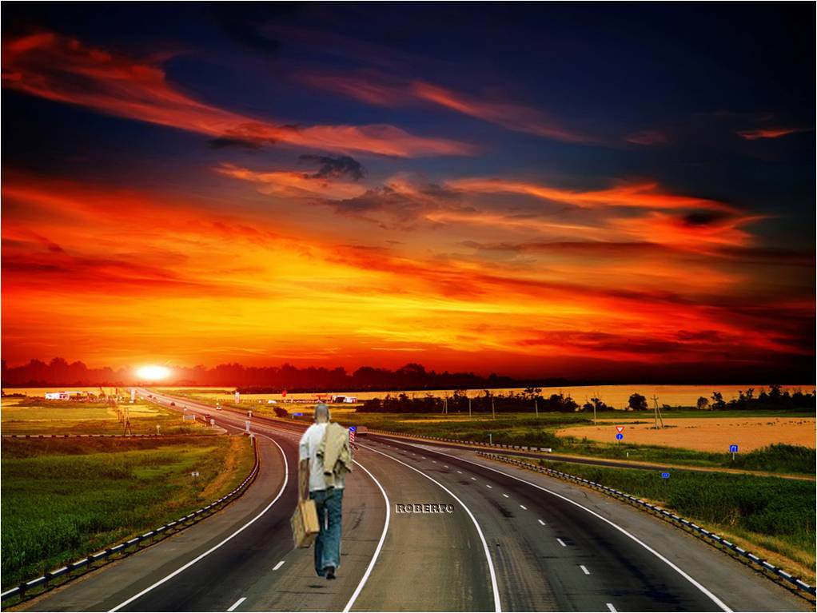
Once there was a way hubo allí, una vez, un camino
to get back homeward para volver a casa
Once there was a way hubo allí, una vez, un camino
to get back home para volver a casa

Slide 11
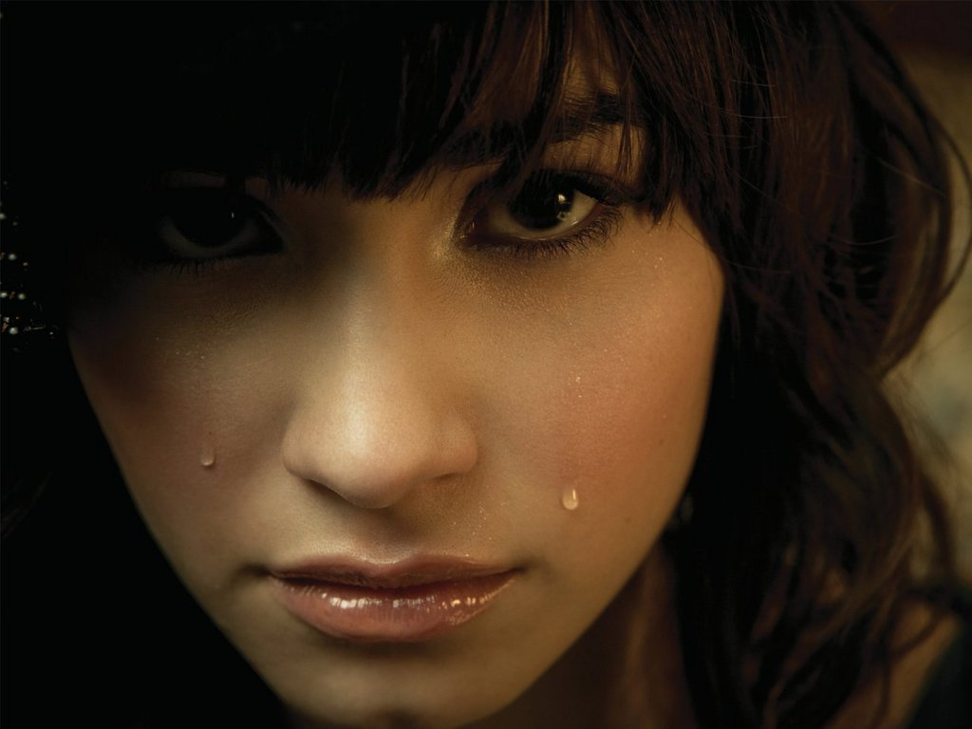
Sleep pretty darling do not cry duerme mi querida linda, no llores

Slide 12
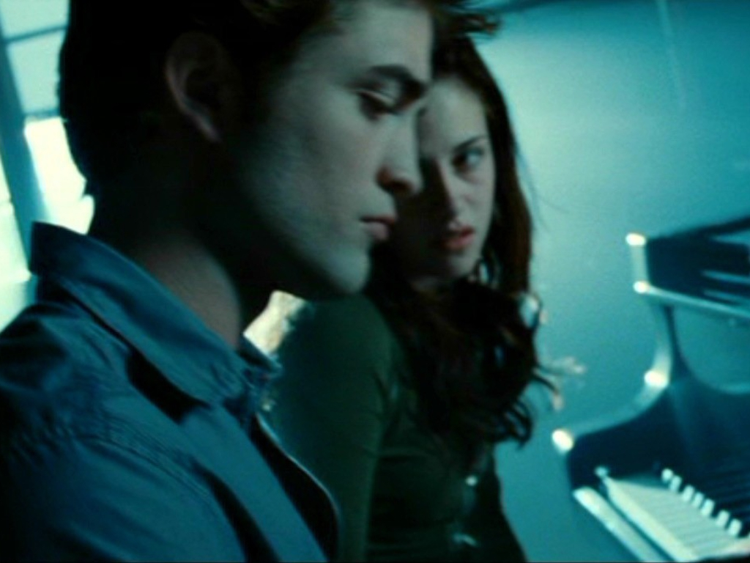
and I will sing a lullaby y yo cantaré una canción de cuna

Slide 13
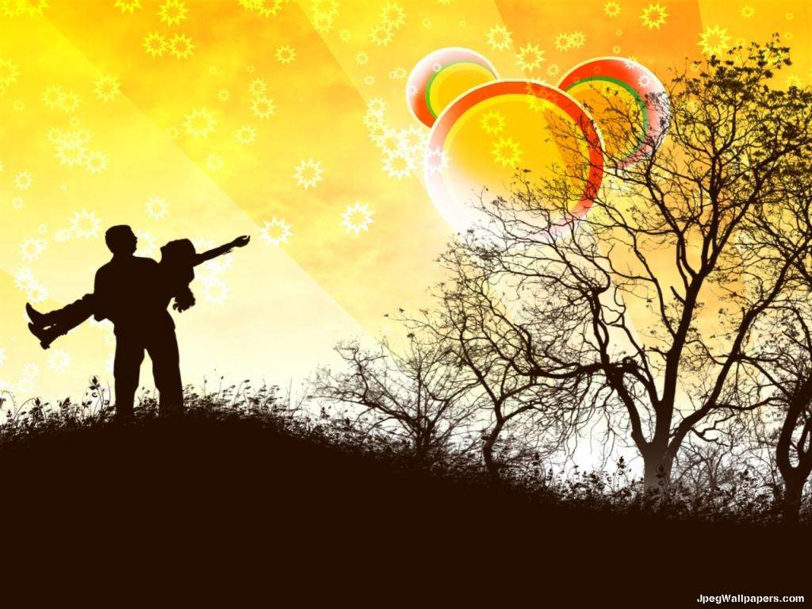
boy you're gonna carry that weight muchacho, vas a llevar ese peso
carry that weight for a long time vas a llevar ese peso durante mucho tiempo

Slide 14
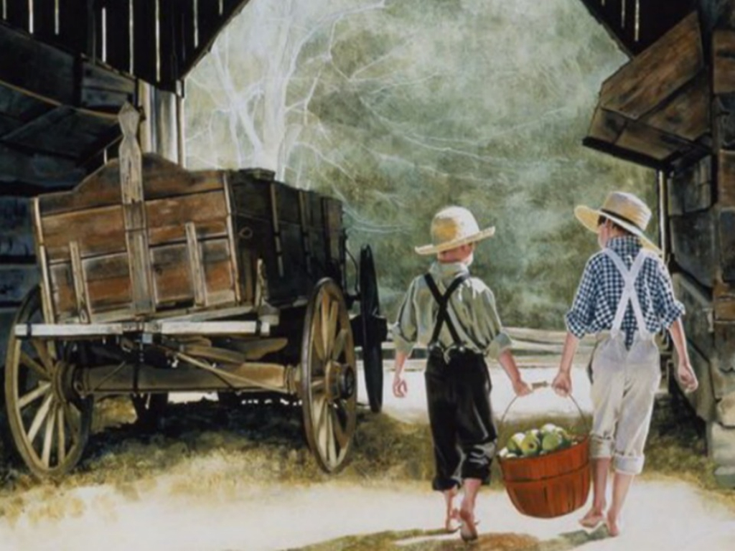
boy you're gonna carry that weight muchacho, vas a llevar ese peso
carry that weight for a long time vas a llevar ese peso durante mucho tiempo

Slide 15
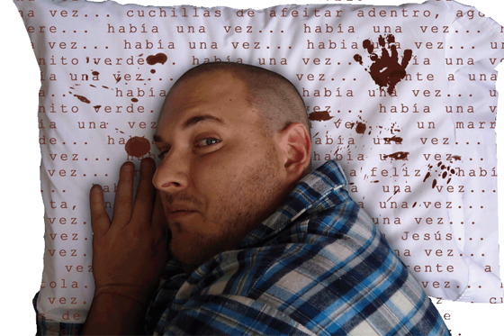
I never give you my pillow nunca te doy mi almohada

Slide 16
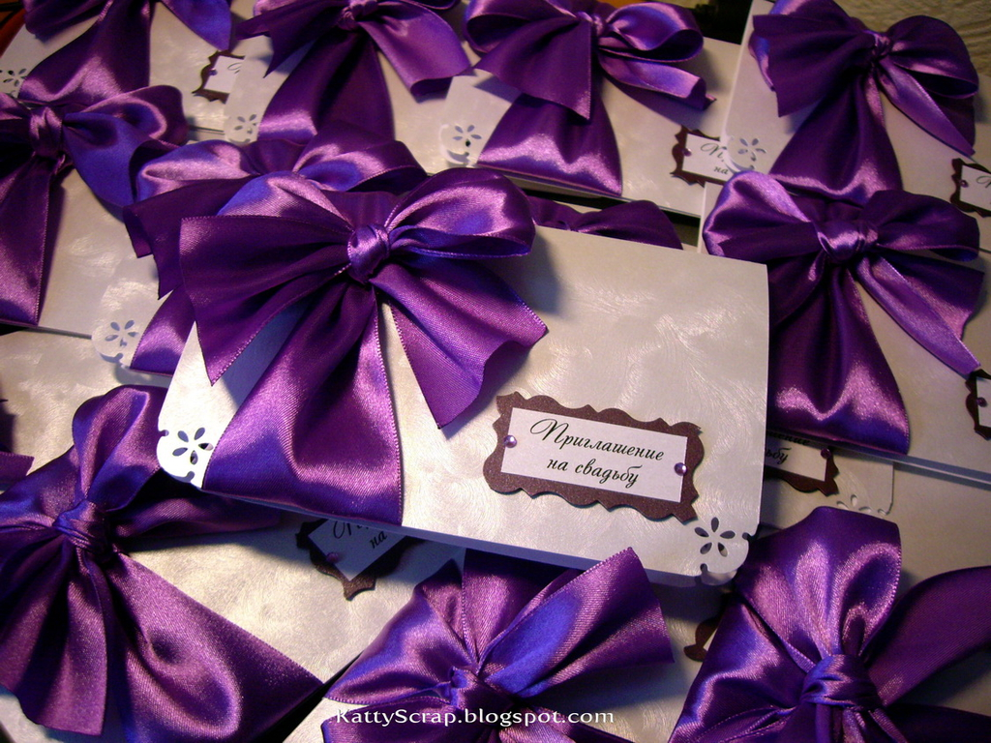
I only send you my invitations sólo te envío mis invitaciones

Slide 17
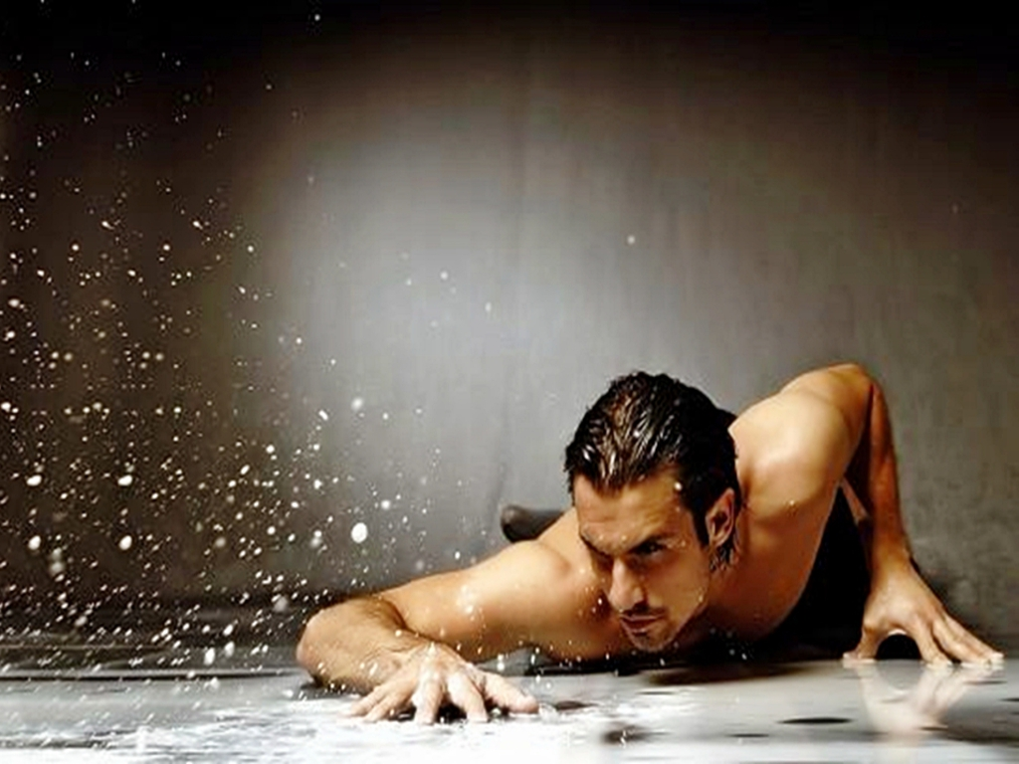
And in the middle of the celebrations y en la mitad de las celebraciones
I break down me derrumbo

Slide 18
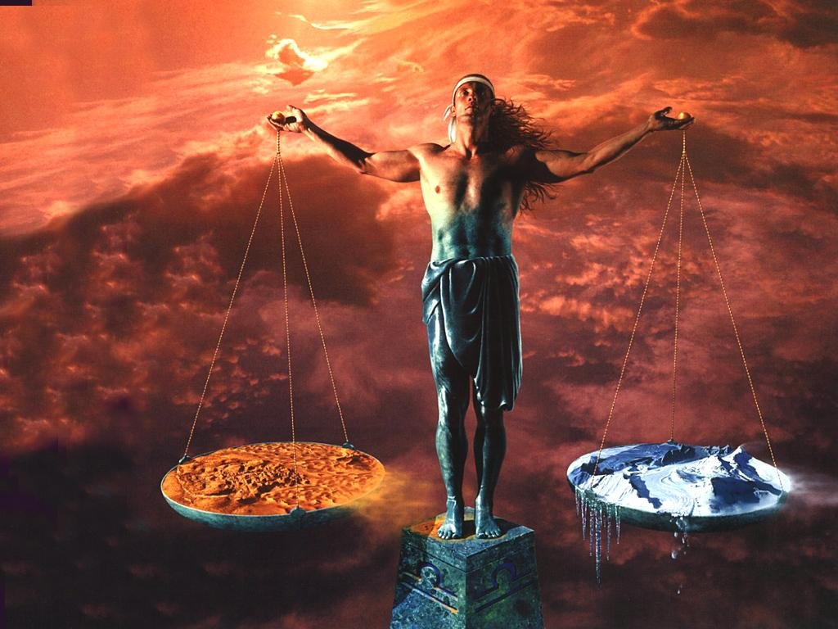
boy you're gonna carry that weight muchacho, vas a llevar ese peso
carry that weight for a long time vas a llevar ese peso durante mucho tiempo

Slide 19
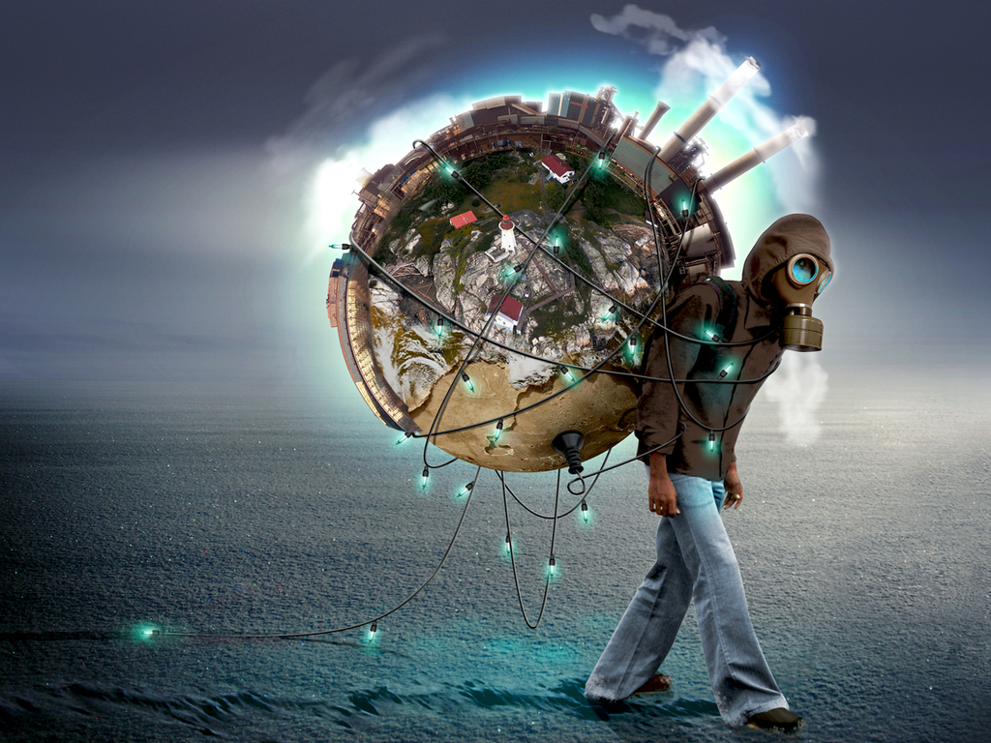
boy you're gonna carry that weight muchacho, vas a llevar ese peso
carry that weight for a long time vas a llevar ese peso durante mucho tiempo

Slide 20
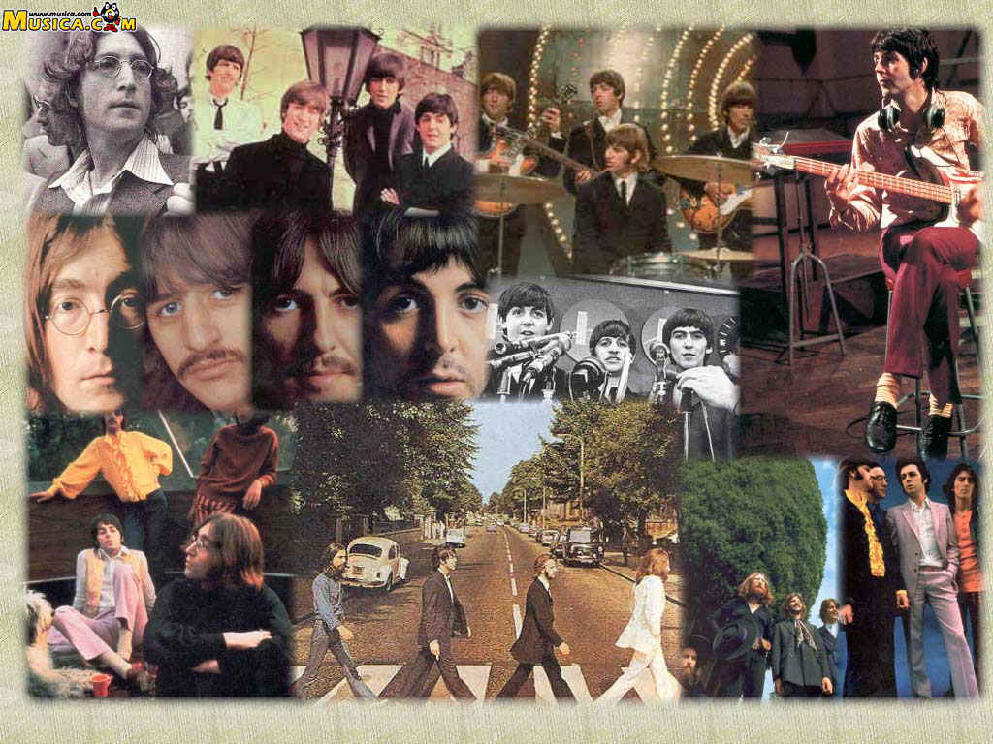
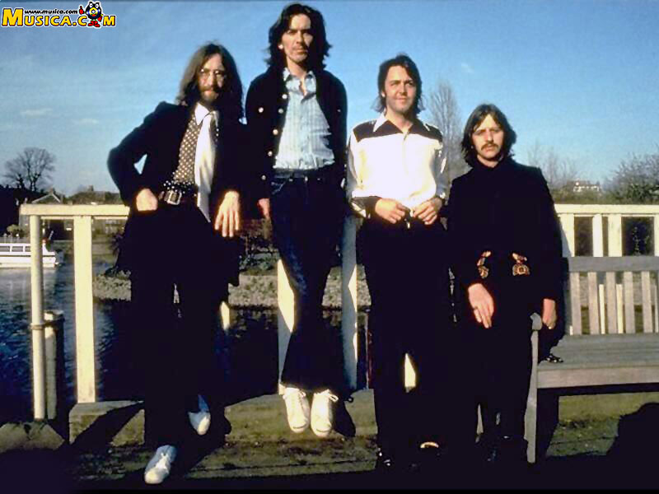
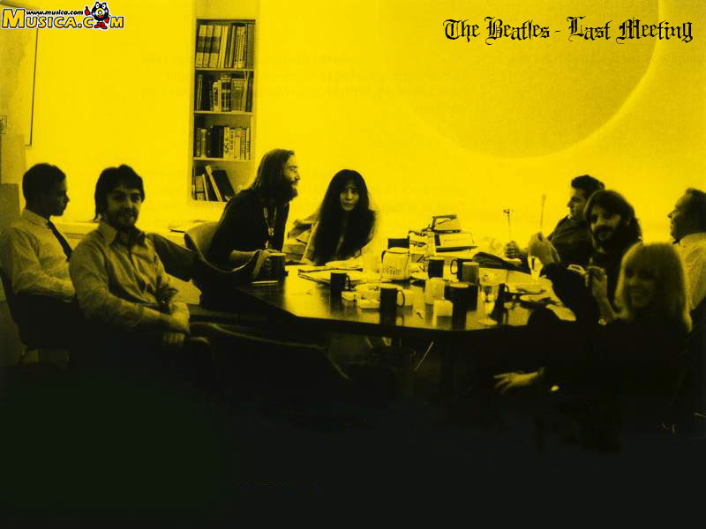
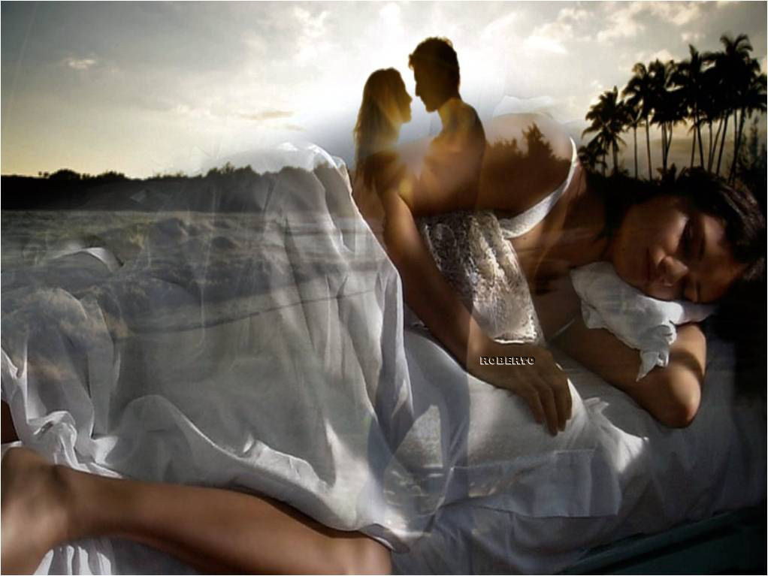
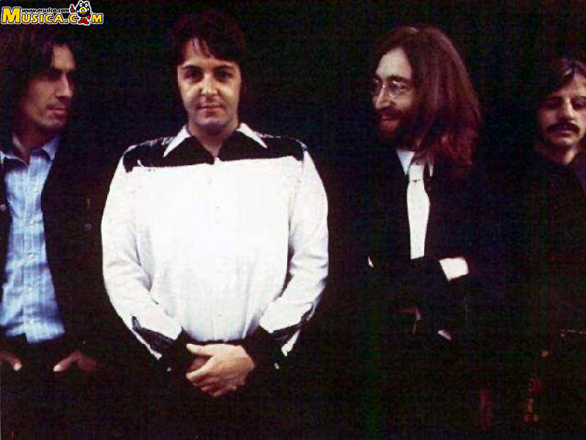
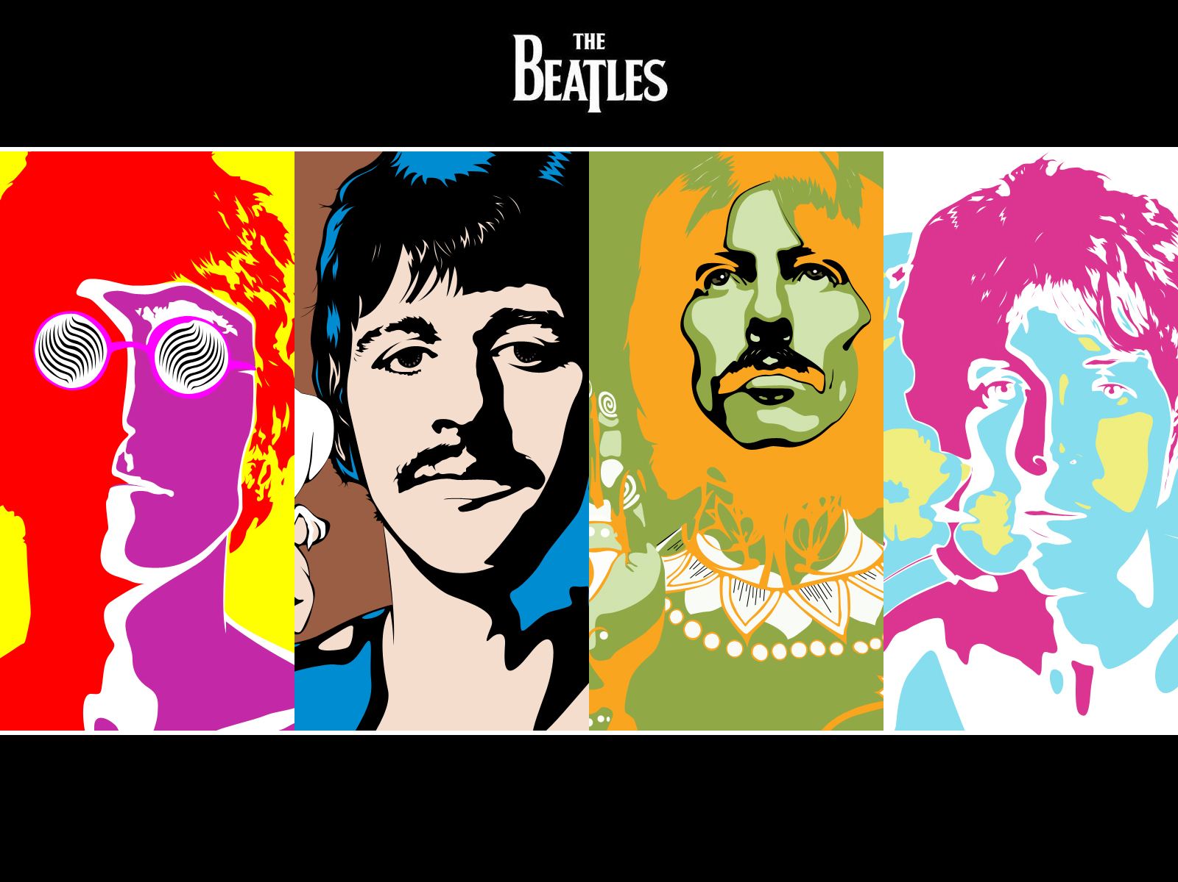
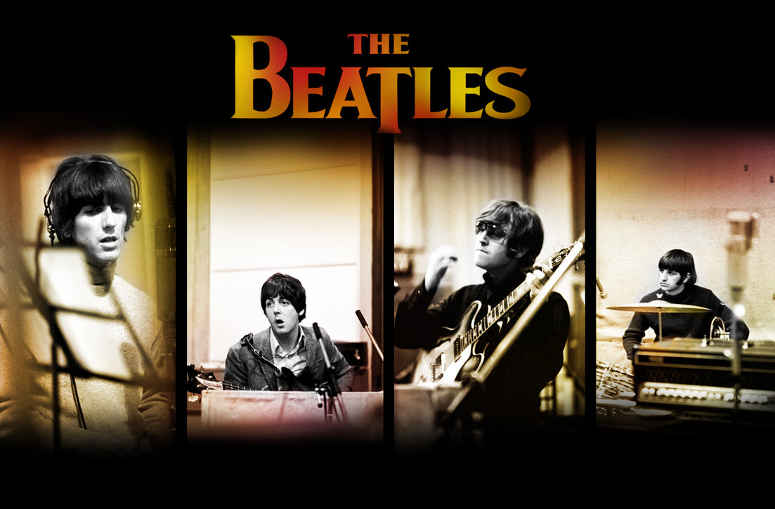
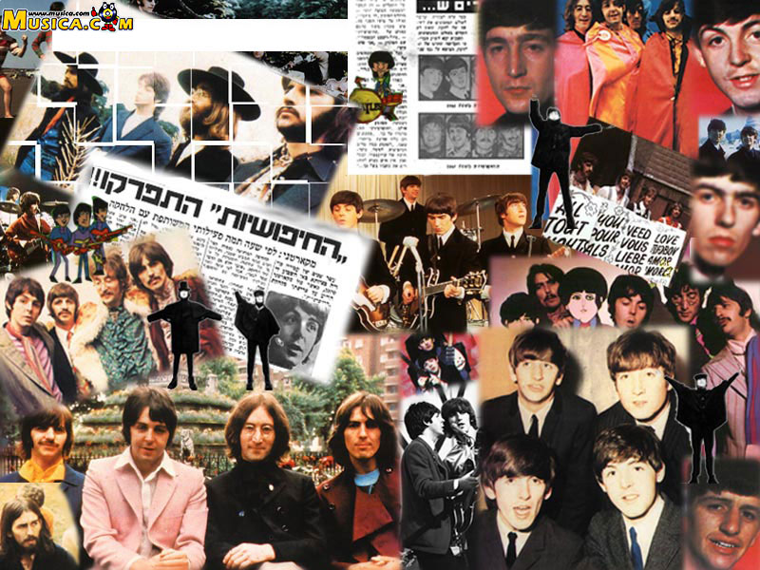
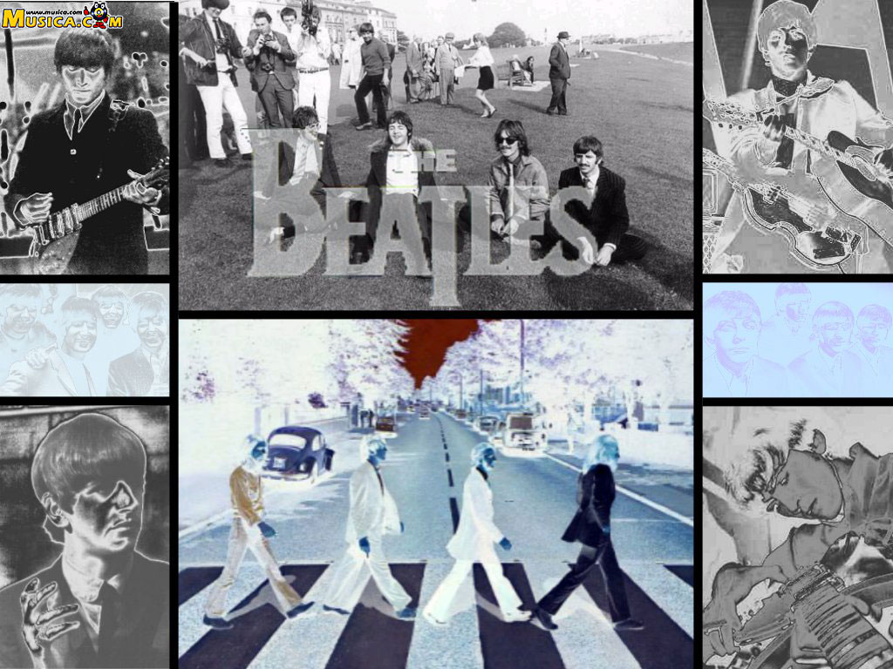
Oh yeah oh, si
all right todo bien
are you gonna be in my dreams tonight? ¿ vas a estar en mis sueños esta noche ?

Slide 21
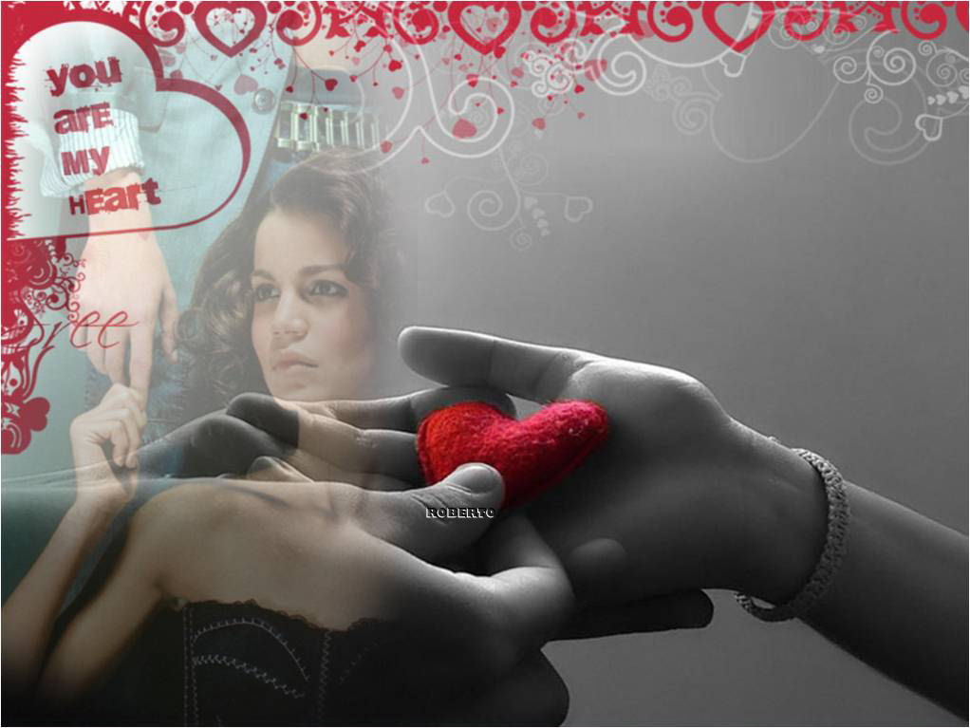
and in the end y al final
the love you take el amor que tomas
is equal to the love es igual al amor
you make que haces
Roberto

Slide 22
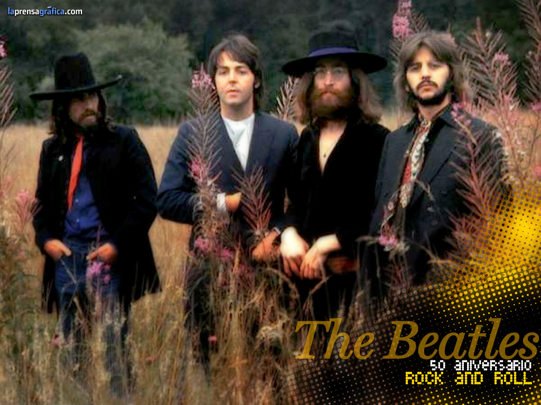
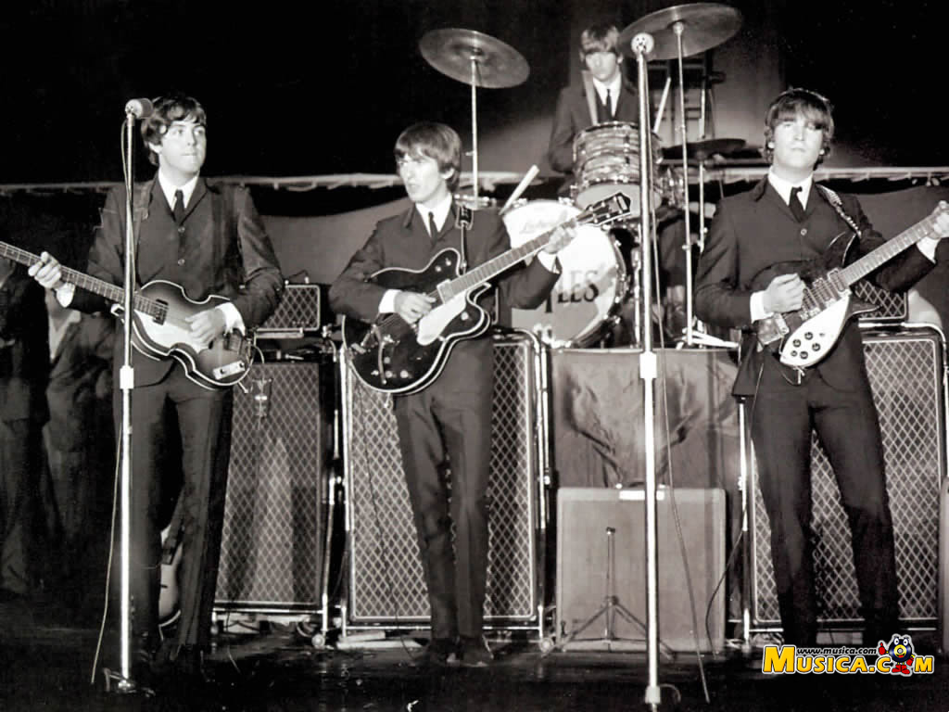
Roberto

Slide 23



Accede a la sección que desees desde aquí:
Propia Creación
De la Red
Dedicatorias | Fechas Especiales | Graciosos
Historia y Arte | Lugares | Musicales
Naturaleza y Ciencias | Política | Reflexión
Religiosos | Románticos | Salud
Dedicatorias | Fechas Especiales | Graciosos
Historia y Arte | Lugares | Musicales
Naturaleza y Ciencias | Política | Reflexión
Religiosos | Románticos | Salud
Si deseas recibir pps periódicamente en tu correo electrónico subscríbete aquí:

